Slide 1

CE-Proxy Server

Slide 2

Proxy Server

Slide 3
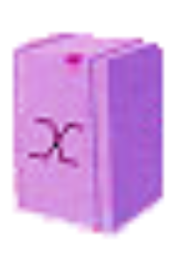


Proxy Server คืออะไร ?
Proxy Server
Real Server
Client

Slide 4
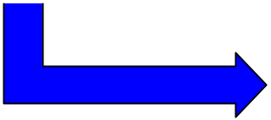


ประโยชน์ของ Proxy Server
Filtering
แชร์โมเด็ม
Caching

Slide 5
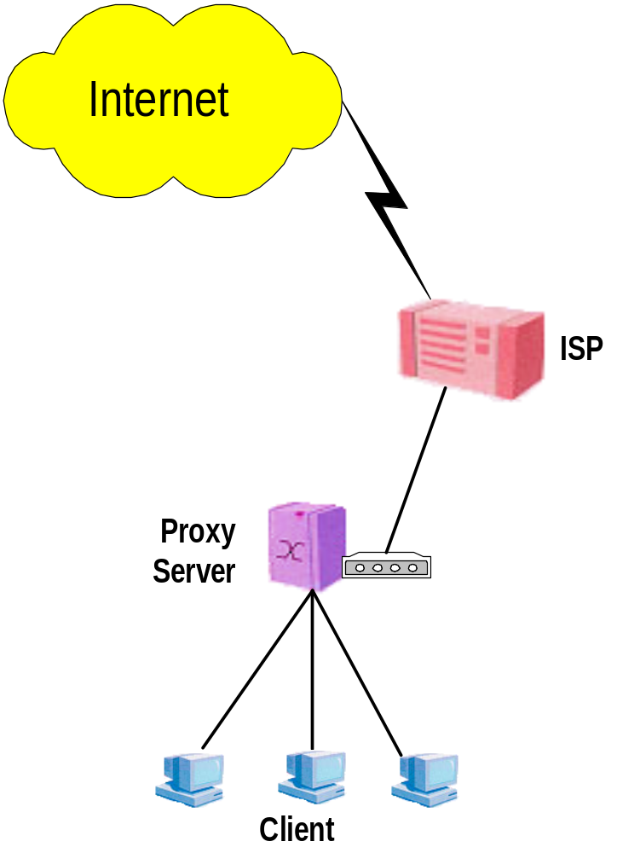

Slide 6
ประโยชน์ของ Proxy Server
Filtering
แชร์โมเด็ม
Caching

Slide 7
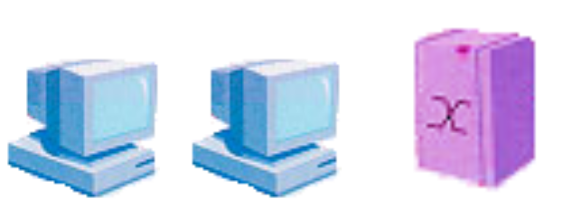


WWW Caching
Proxy Server
Www.vision4d.com
CACHE
MISS
HIT
10 Mbps
128 Kbps

Slide 8
Cache Hierarchies
Parent/Child
Sibling

Slide 9


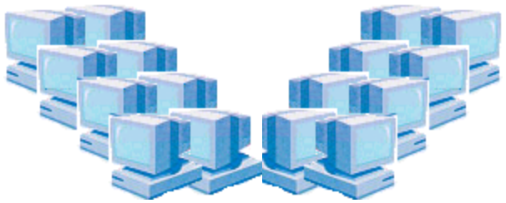
Internet
Parent
Child

Slide 10
Cache Hierarchies
Parent/Child
Sibling

Slide 11
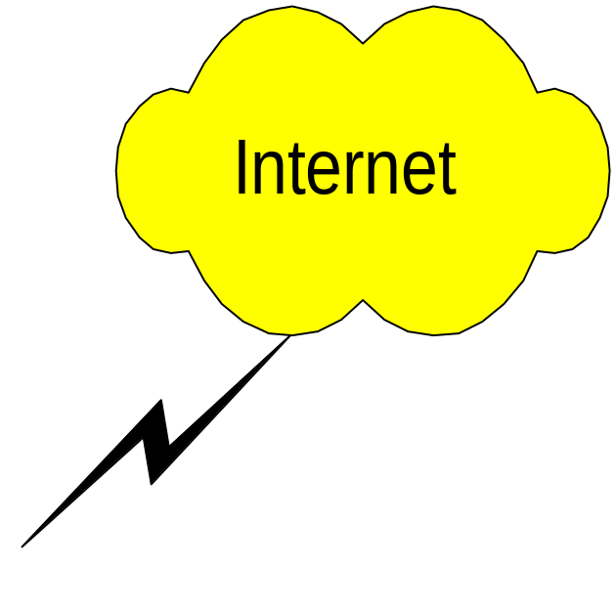
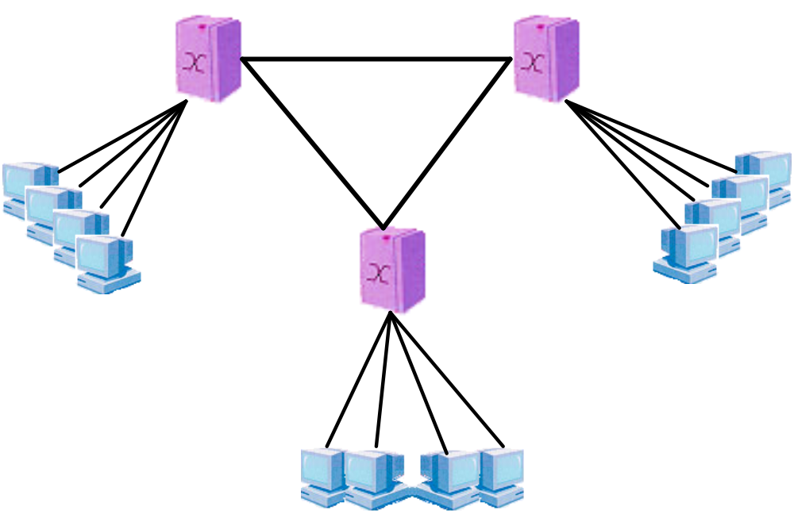
Proxy1
Proxy2
Proxy3

Slide 12



Proxy1
Proxy2
Proxy4
Proxy3

Slide 13
การทำงานของ
Cache Hierarchies
Sibling Only
Sibling and Parent

Slide 14
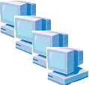
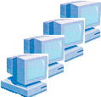

Internet
Internet
MISS
HIT
Proxy2
Proxy1
Proxy3

Slide 15
การทำงานของ
Cache Hierarchies
Sibling Only
Sibling and Parent

Slide 16
Internet
Internet
Parent
MISS
HIT
Proxy2
Proxy1
Proxy3

Slide 17
ประโยชน์ของ Caching
Fast response
Traffic
Cost
Availability Data

Slide 18
ข้อเสียของ Caching
Update

Slide 19
ประสิทธิภาพของ Caching
speed
MISS/HIT
update data
sibling control

Slide 20
CE-Proxy Server

Slide 21
ประวัติ
1.ไม่มีการใช้ Proxy Server
2.กำเนิด Proxy1 และ Proxy2
3.กำเนิด CE-Proxy Server
4.ปัจจุบัน

Slide 22
Internet
ThaiSarn
ThaiSarn
UNINET
KSC
ThaiSarn
KMITL

Slide 23

proxy1.kmitl.ac.th = ChaoKhun
proxy2.kmitl.ac.th = KhaeSad
proxy.ce.kmitl.ac.th

Slide 24

Squid Proxy Server
Cache Hierarchies,ICP,
HTCP,CARP
HTTP server acceleration
SNMP
WCCP (Squid v2.3)
Extensive access controls
Caching of DNS lookups
Transparent caching
proxying and caching of HTTP,FTP and other URL’s
Cache Digests
Proxying for SSL

Slide 25
ICP
(Internet Cache Protocol)
RFC2186
RFC2187

Slide 26

ICP
(Internet Cache Protocol)
TCP
Connection-orientedcommunication
UDP
Connectionless communication

Slide 27
การทำงานของ Squid
บน CE-Proxy Server

Slide 28
Internet
ThaiSarn
UNINET
KSC
KMITL

Slide 29
ผลการทำงานของ
CE-Proxy Server
Http://proxy.ce.kmitl.ac.th
Hit rate
20.41%
Total bytes saving
200,276 KBytes

Slide 30
?
ปัญหา

Slide 31
การปรับแต่ง Squid
?
Hardware Of CE-Proxy Server
Bottleneck
Proxy1 and Proxy2
User

Slide 32
อนาคต

Slide 33
END

